Slide 1


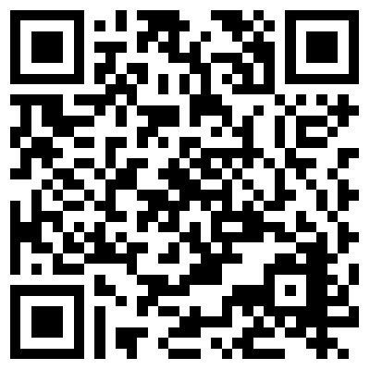


Zukunft vor Ort
Jobangebote in der Region Schkeuditz
Wann?
Donnerstag, 20. April 2023 | 14 – 17 Uhr
Wo?
ASG Sachsen mbH
Industriestr. 34, 04435 Schkeuditz
Was?
• 20 regionale Unternehmen mit aktuellen Jobangeboten
• Alles rund um Job, Beruf und Weiterbildung
Veranstaltungen
online finden

